Slide 1

Аппликация «Ромашка»
Я воспитатель старшей группы №1
Мардамшина Динара Расулевна
предлагаю вам провести время с пользой
и сделать объёмную аппликацию «Ромашка».
В целях безопасности призываю вас
соблюдать режим самоизоляции.
БУДЬТЕ ЗДОРОВЫ!!!

Slide 2

Загадка

Slide 3

Цель: Развивать творческие
способности через изготовление
поделки в технике объемной
аппликации.

Slide 4
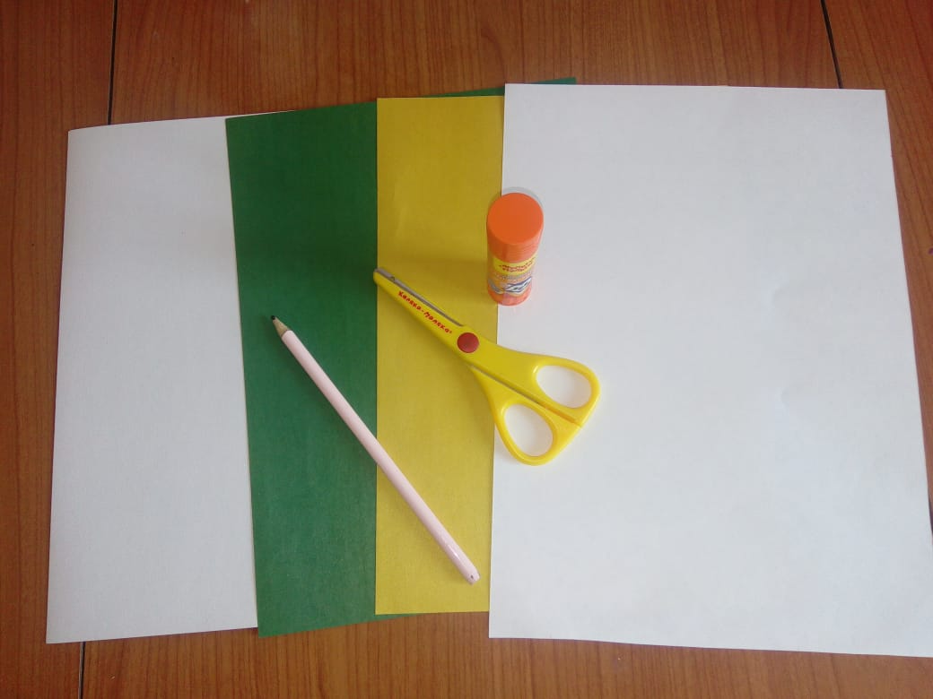
Для работы нам понадобятся:
-Белый картон
-цветная бумага (жёлтого, зеленого цвета)
-альбомный лист
-ножницы
-клей
-карандаш

Slide 5

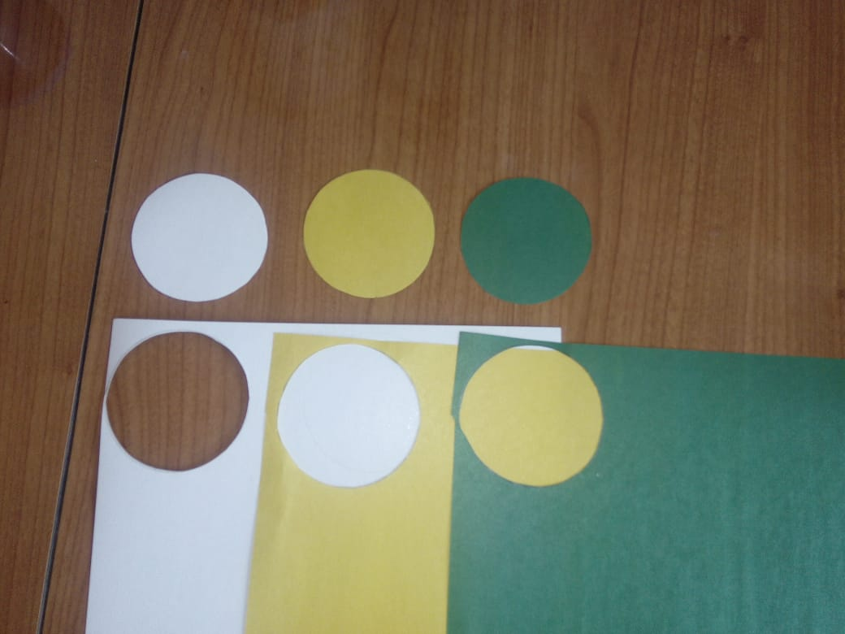
11
Шаг 1. Вырезаем круги диаметром 5 см из цветной бумаги и картона
5 см

Slide 6
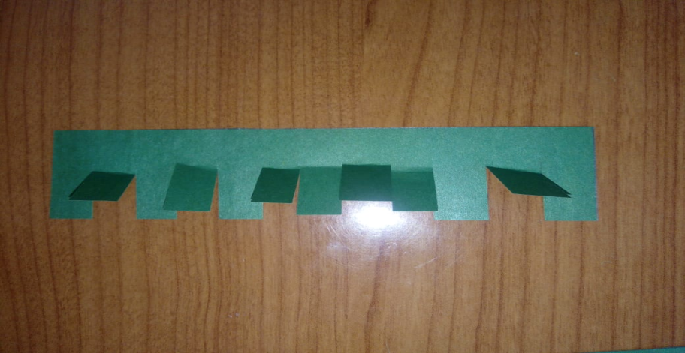
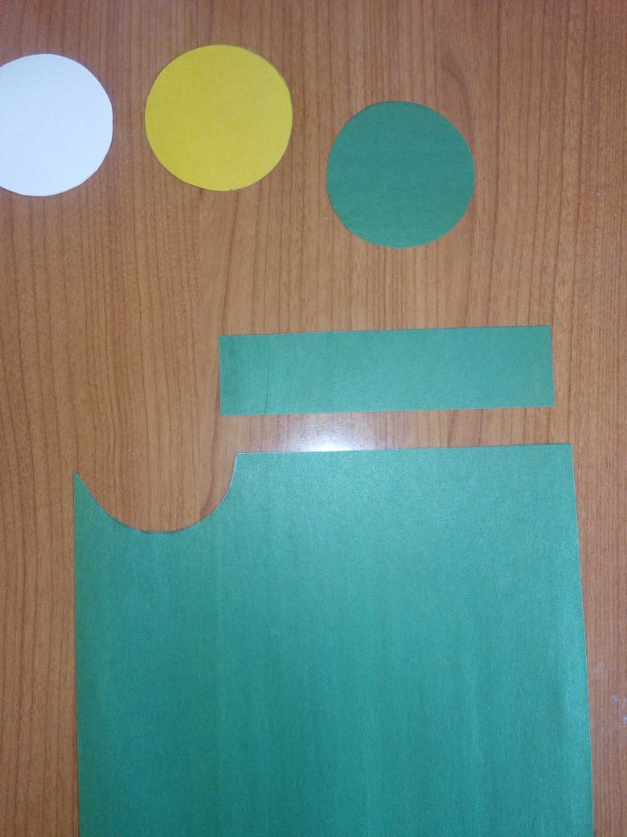
Шаг 2. Вырезаем прямоугольник 3х10см.Делаем надрезы шириной 0,5 см

Slide 7
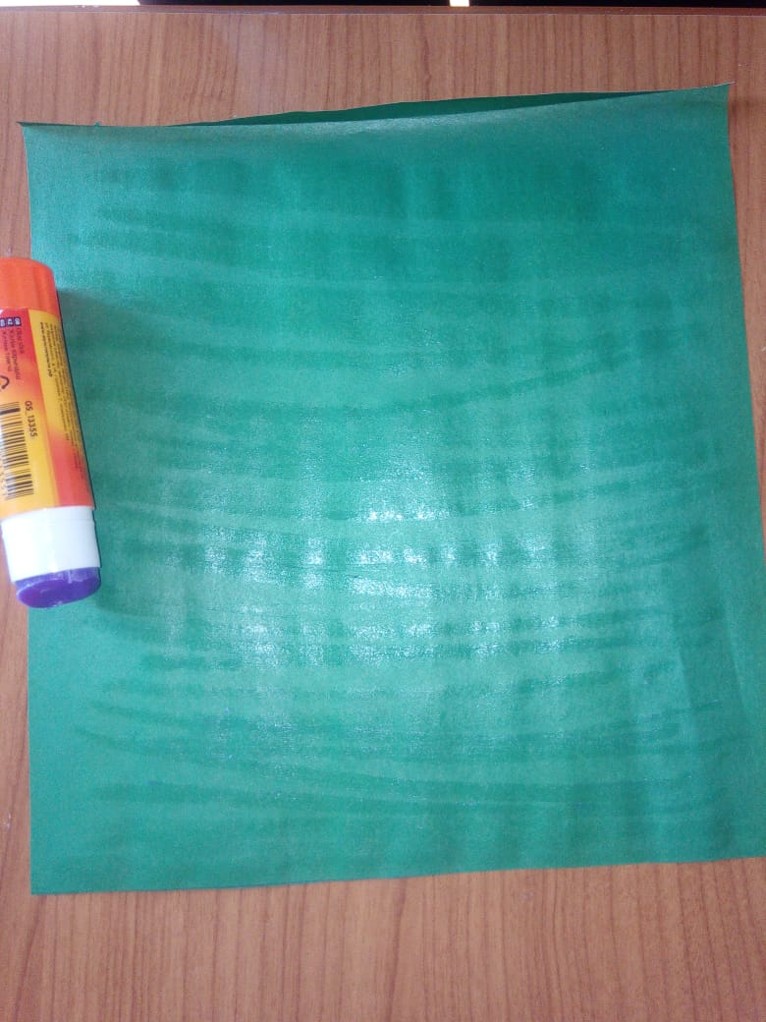
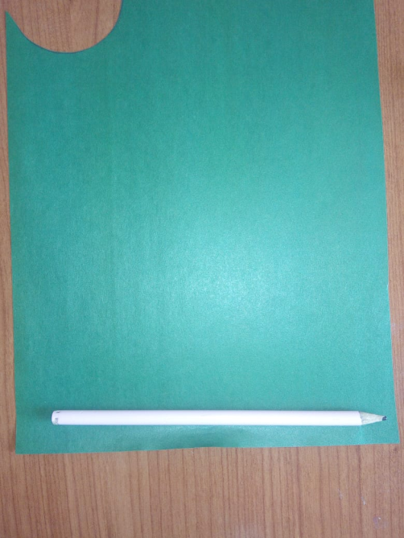
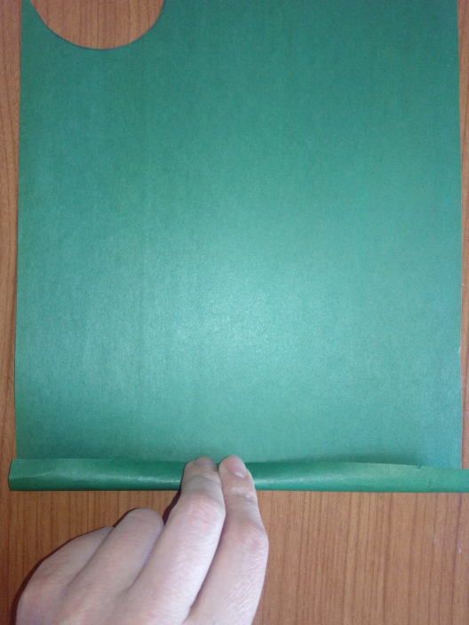
Шаг 3. На оставшуюся часть бумаги
зеленого цвета наносим клей и с помощью
карандаша сворачиваем бумагу в трубочку-
это будет стебель ромашки.

Slide 8
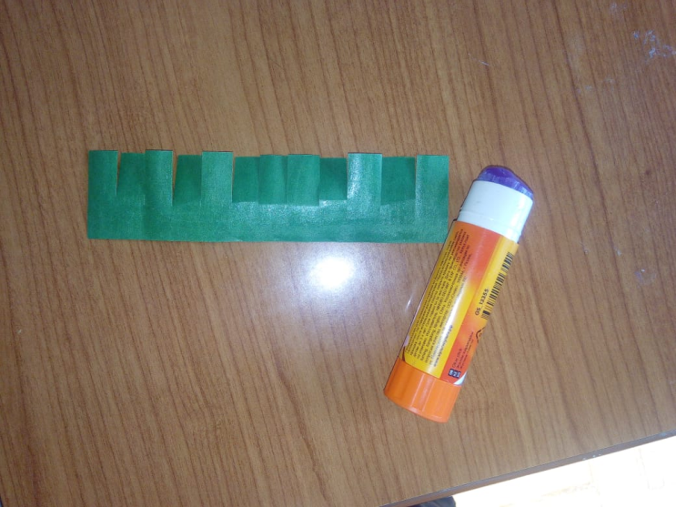
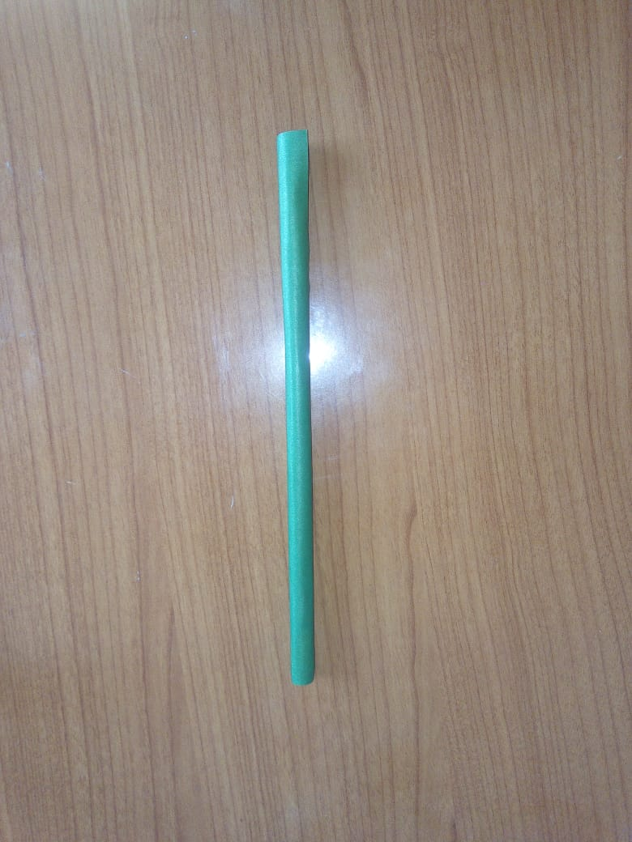
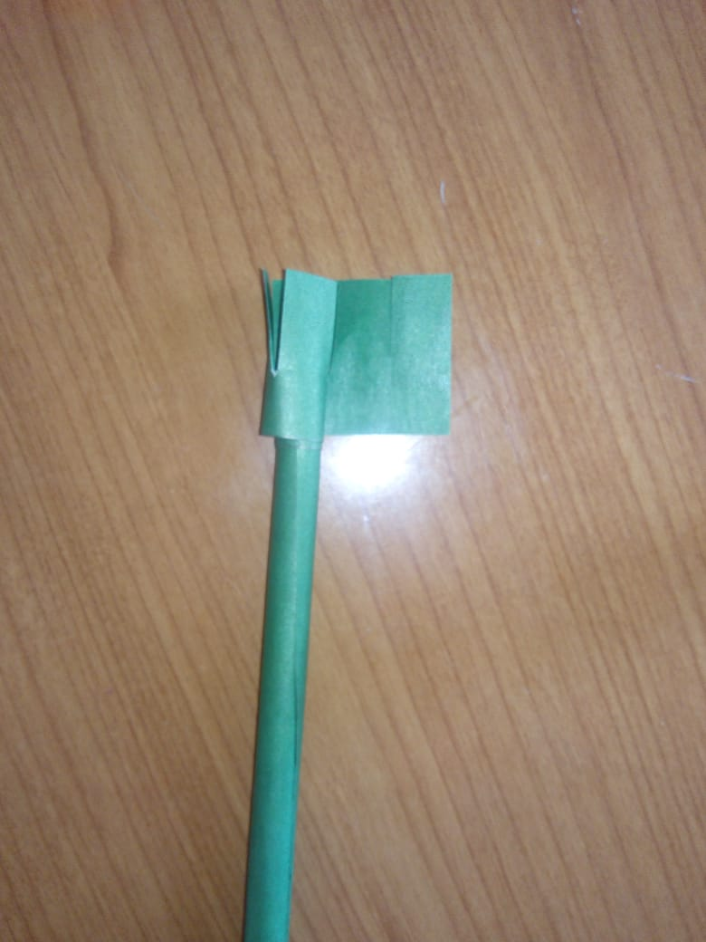
Шаг 4.К стеблю ромашки приклеиваем
основу цветка

Slide 9
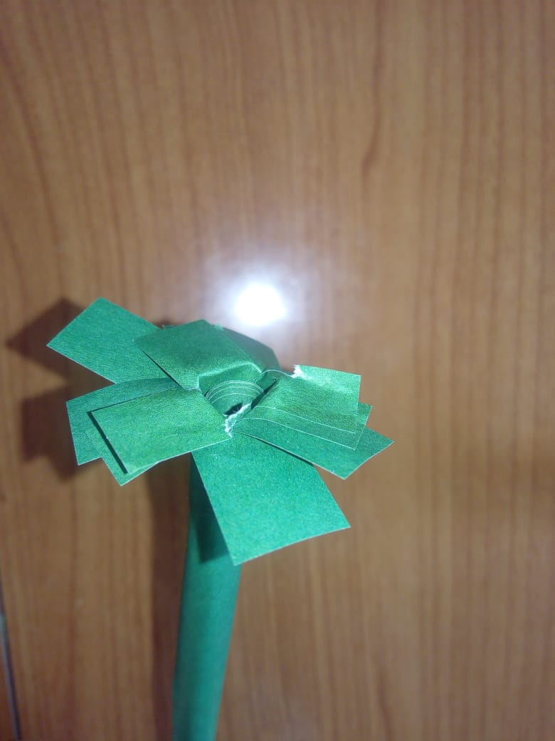
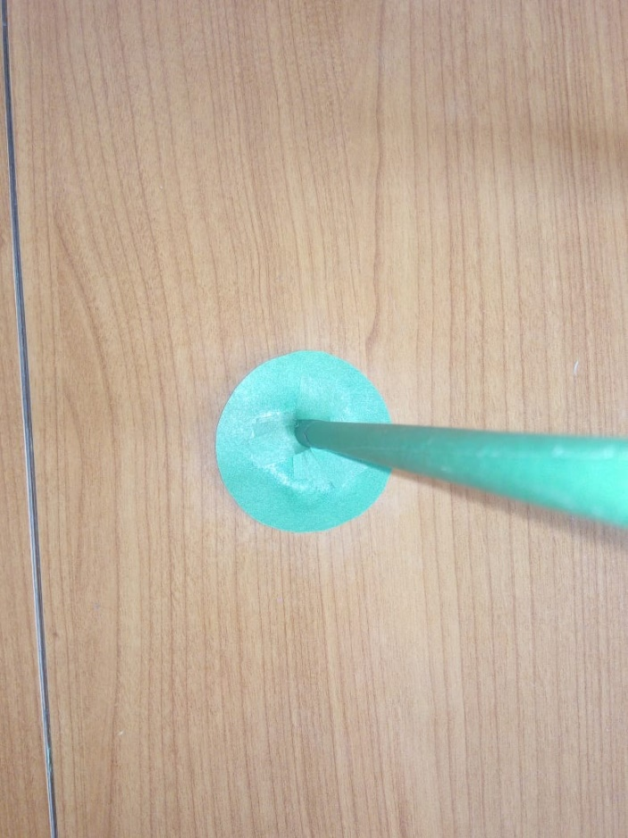
Шаг 5. Раскрываем надрезы основы, наносим клей и приклеиваем к готовому
стеблю круг зеленого цвета.

Slide 10
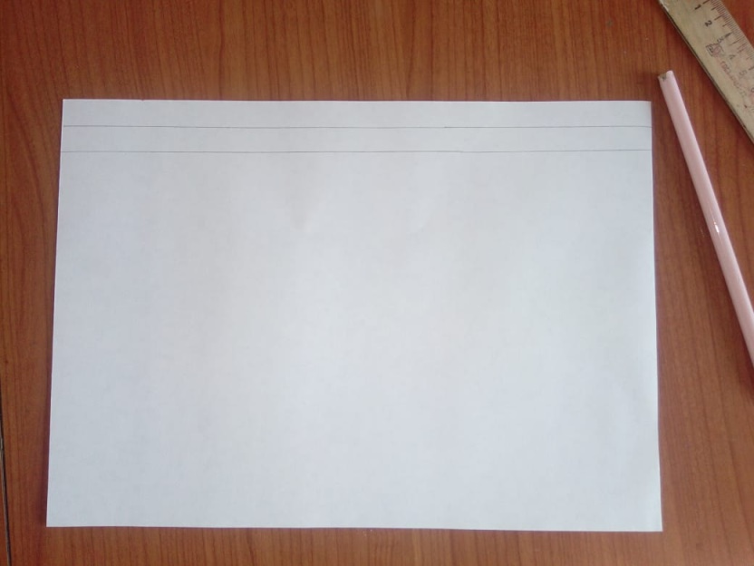
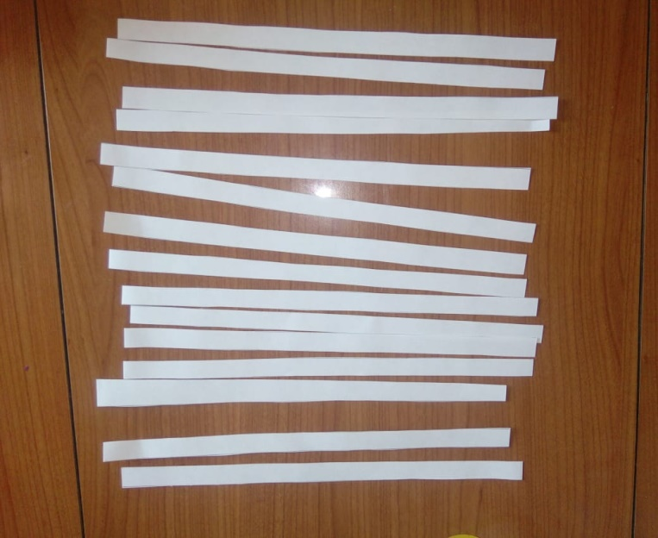
Шаг 6. Из альбомного листа длиной 28 см изготавливаем лепестки ромашки шириной 1 см.

Slide 11
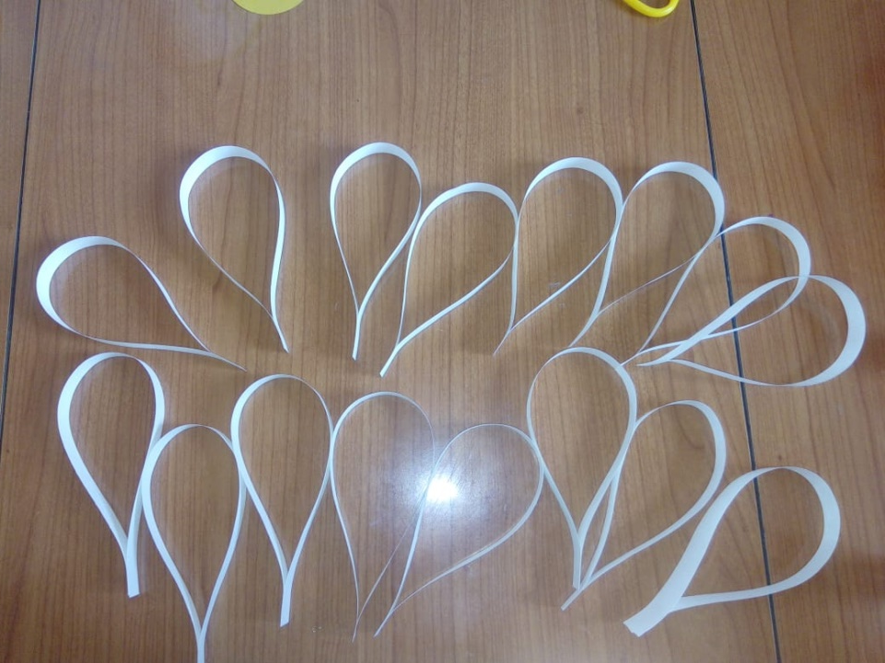
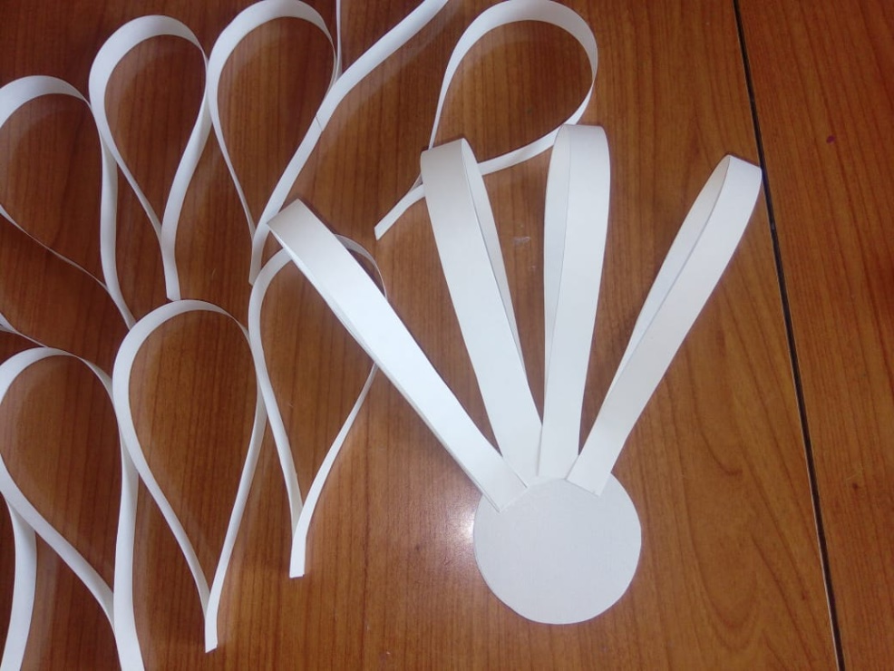
Шаг 7. Склеиваем концы лепестков. Готовые лепестки приклеиваем к основе цветка из картона.

Slide 12
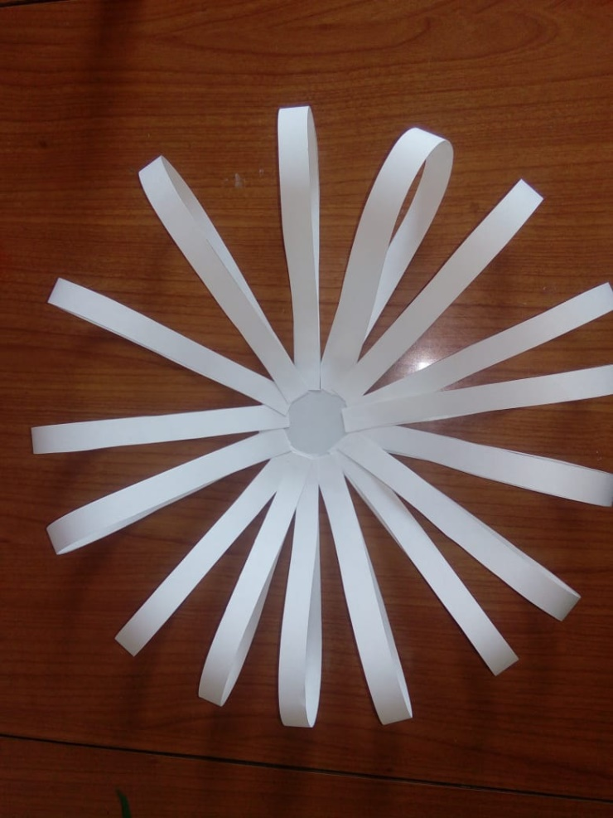
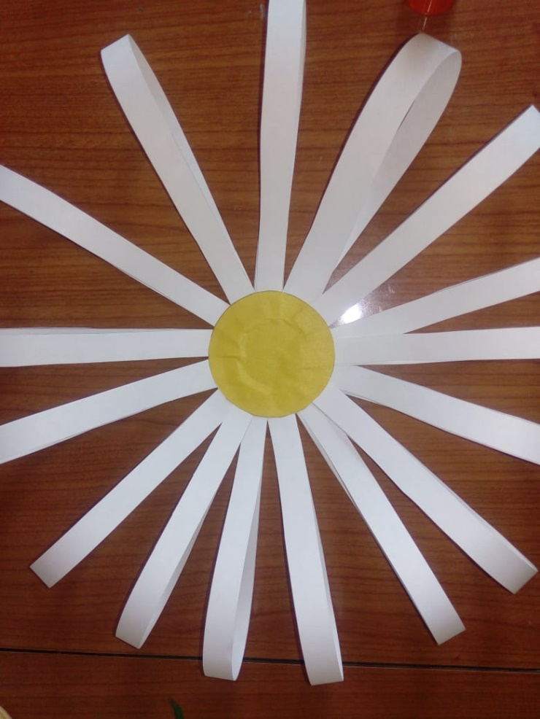
Шаг 8.К готовому цветку приклеиваем сердцевину ромашки желтого цвета.

Slide 13
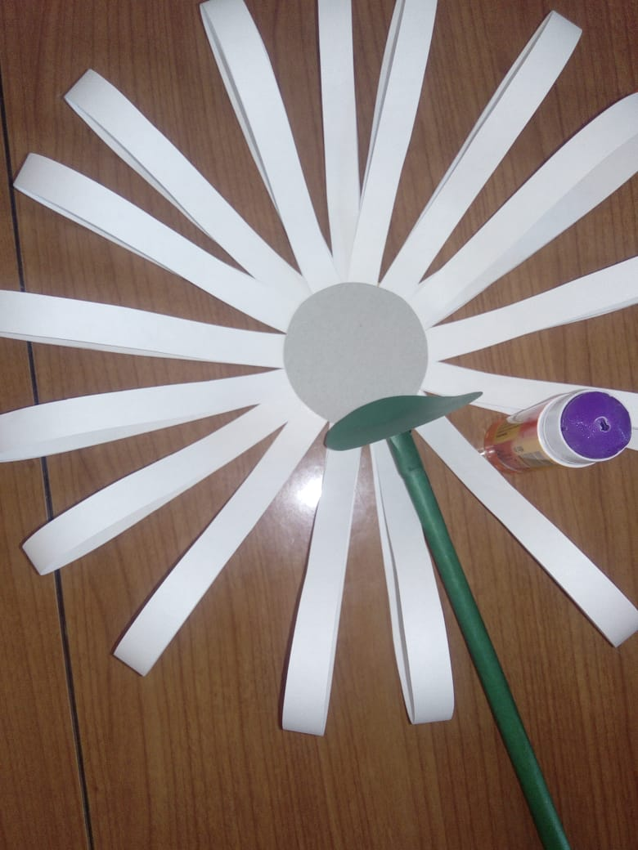
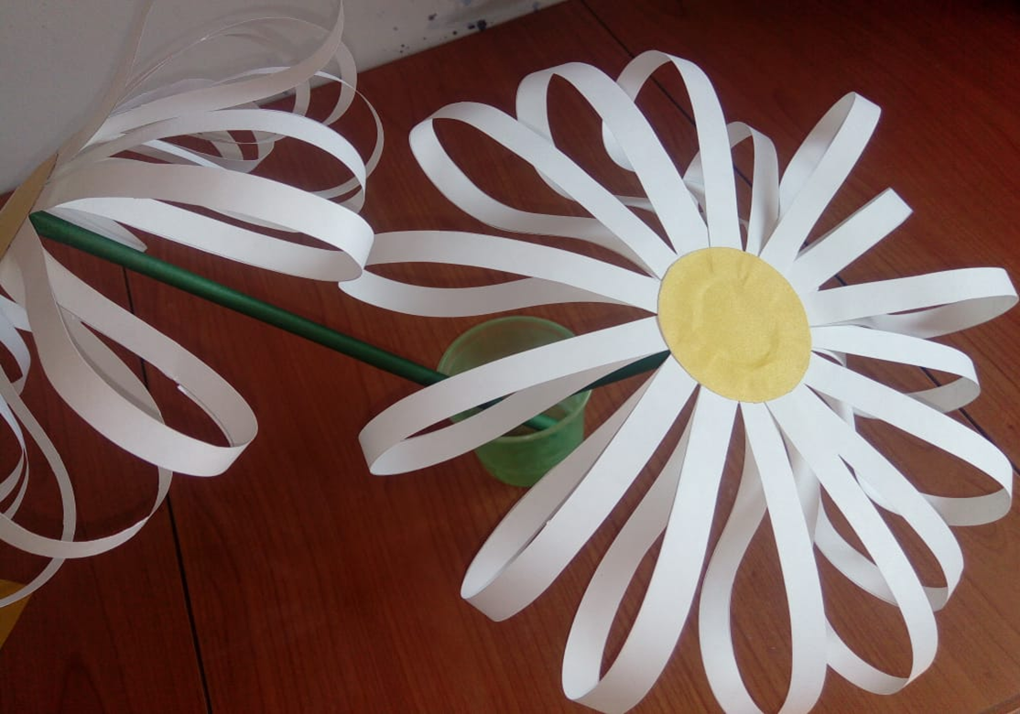
Шаг 9. Наносим клей с обратной стороны сердцевины и приклеиваем готовый стебель. Наш цветок готов.

Slide 14
Спасибо за внимание!

